Slide 1

Materiale didattico SuPeRBE
SuPeRBE Training Material
Macro Area di specializzazione:
2 RBE Sistema di Valutazione - RNTool - RBTool
Climate change and built environment
Area di Specializzazione:
2.3 RNTool-CE
Fundamentals of climate change
Livello di competenza: 1
Level of competence: 2
Attività 3.2
SuPeRBE Project (CE0200768)

Slide 2
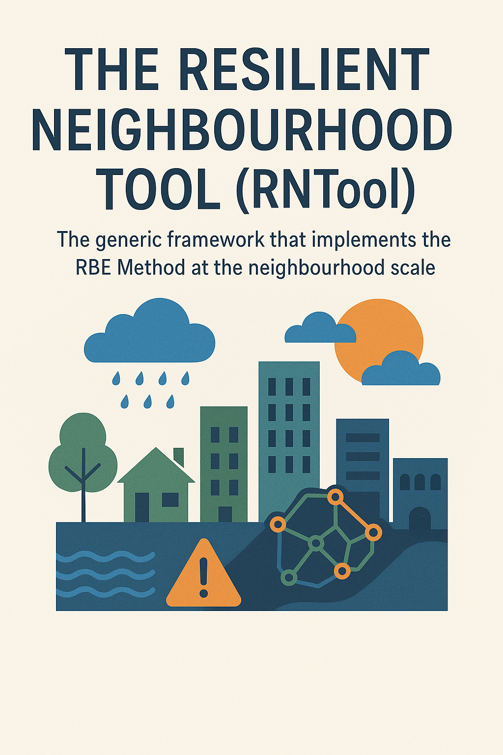
Cos’è l’RNTool?
Lo Strumento per i Quartieri Resilienti (RNTool) è il quadro generale che implementa il Metodo RBE alla scala di quartiere. Esso traduce la struttura metodologica del Metodo RBE in uno strumento capace di valutare il livello complessivo di rischio climatico attraverso le diverse tipologie di pericoli, i settori urbani e gli elementi esposti.
Punti Chiave RNTool
-Struttura modulare e adattabile.
-7 tipologie di pericoli, 84 categorie di rischio, oltre 1000 criteri di valutazione.
-Obiettivo: fornire alle città uno strumento personalizzabile e operativo per l’adattamento climatico.
2

Slide 3






Struttura dell’RNTool
TEMI
La versione dell’RNTool per l’Europa Centrale supporta la valutazione del rischio climatico in relazione ai seguenti 7 ambiti:
A Precipitazioni intense
D Siccità
B Inondazioni
E Tempeste
G Frane
C Caldo Estremo
F Incendi boschivi
3

Slide 4

Struttura dell’RNTool
Macro categorie
I principali settori urbani (8), considerati nell’RNTool per l’Europa Centrale, sono:
Edifici (Precipitazioni intense, Alluvioni, Caldo Estremo, Tempeste, Frane)
Servizi di emergenza (Precipitazioni intense, Alluvioni, Caldo Estremo, Siccità, Tempeste, Incendi boschivi, Frane)
Acqua (Alluvioni, Siccità)
Energia (Precipitazioni intense, Caldo estremo, Tempeste)
Ambiente e biodiversità (Caldo Estremo, Siccità)
Turismo (Precipitazioni intense, Caldo estremo, Frane)
Trasporti (Precipitazioni intense, Alluvioni, Caldo estremo, Tempeste, Incendi boschivi, Frane)
Salute (Precipitazioni intense, Alluvioni, Caldo estremo, Siccità, Tempeste)
4

Slide 5
Struttura dell’RNTool
Categorie di Rischio
Una Categoria di Rischio rappresenta il rischio specifico derivante dall’interazione tra un Pericolo (Ambito) e un Elemento Esposto all’interno di un determinato Settore Urbano (Macro Categoria).
Categoria: A4.2 Rischio di danno alla rete idrica
Elemento Esposto: Estensione di superfici impermeabili
Pericolo:
Precipitazioni intense
Rappresenta l’interazione tra:
All’interno di un particolare
Settore Urbano:
acqua
Nella versione per l’Europa Centrale dell’RNTool sono state definite 84 Categorie di Rischio. Queste categorie coprono tutti e sette gli Ambiti (Pericoli) considerati nello strumento e si estendono ai principali Settori Urbani più rilevanti per l’adattamento climatico su scala di quartiere.
5

Slide 6
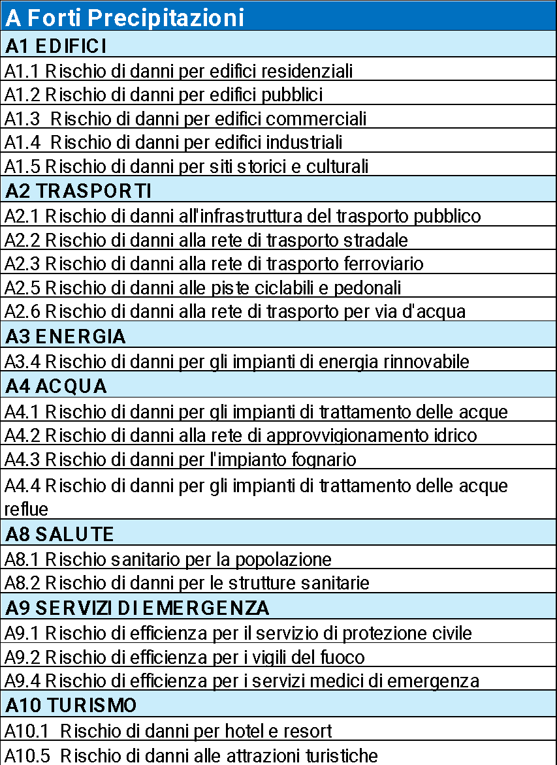
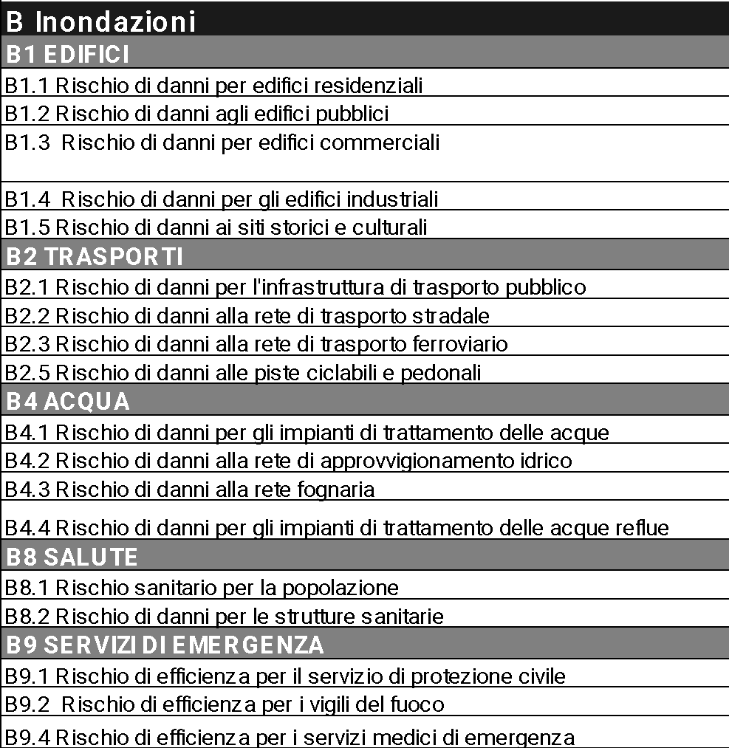
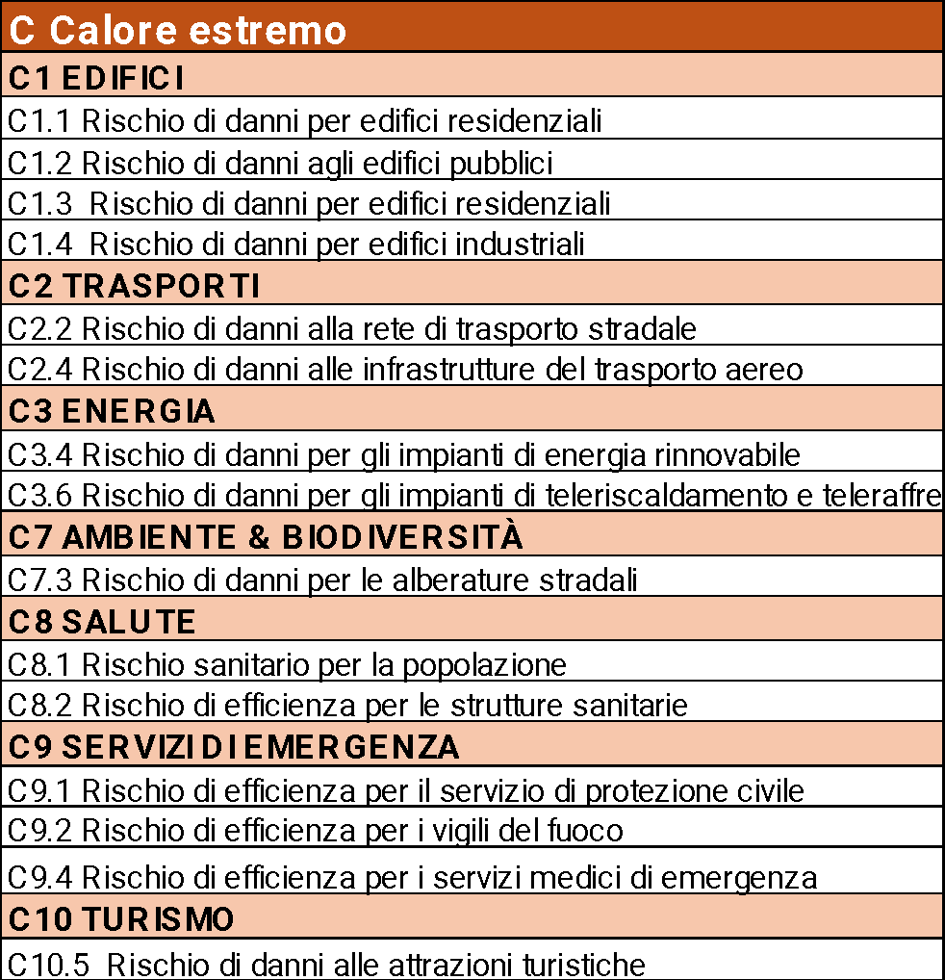
6

Slide 7
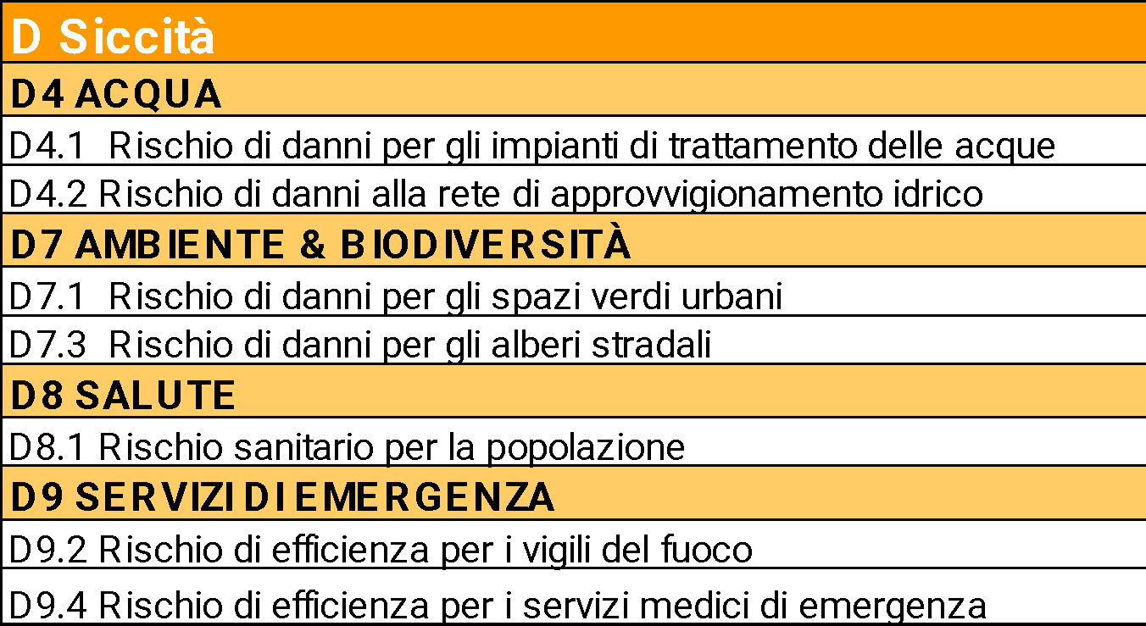
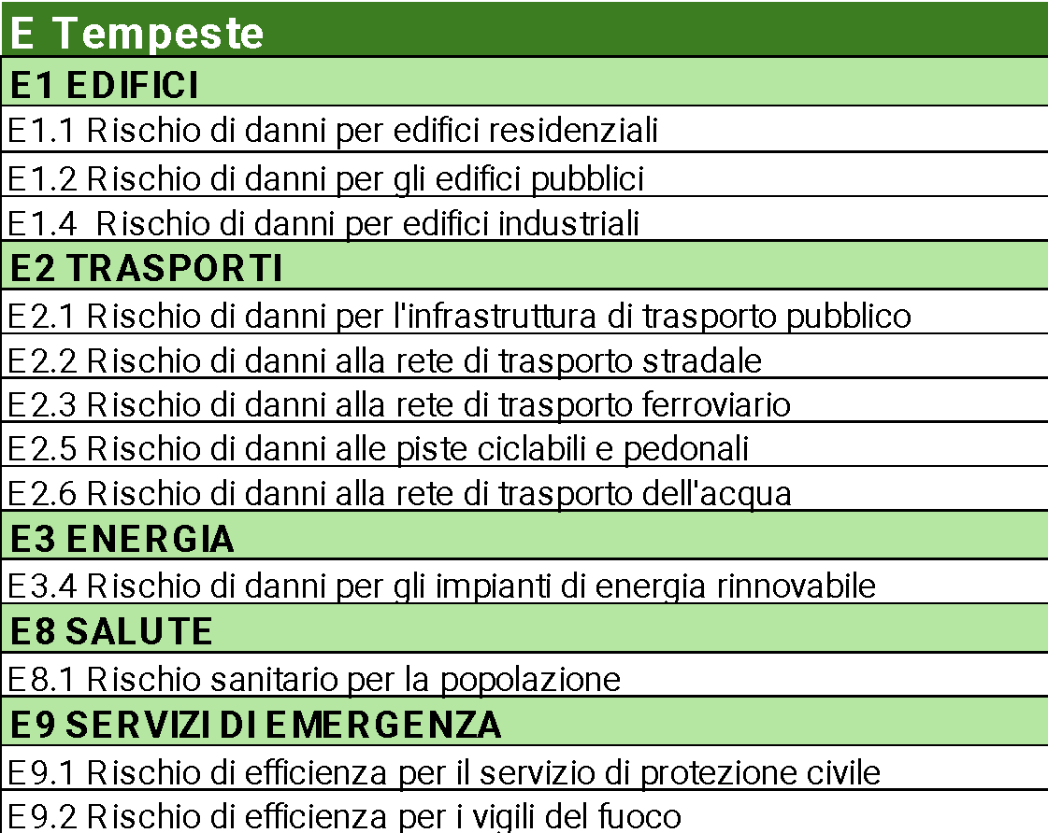
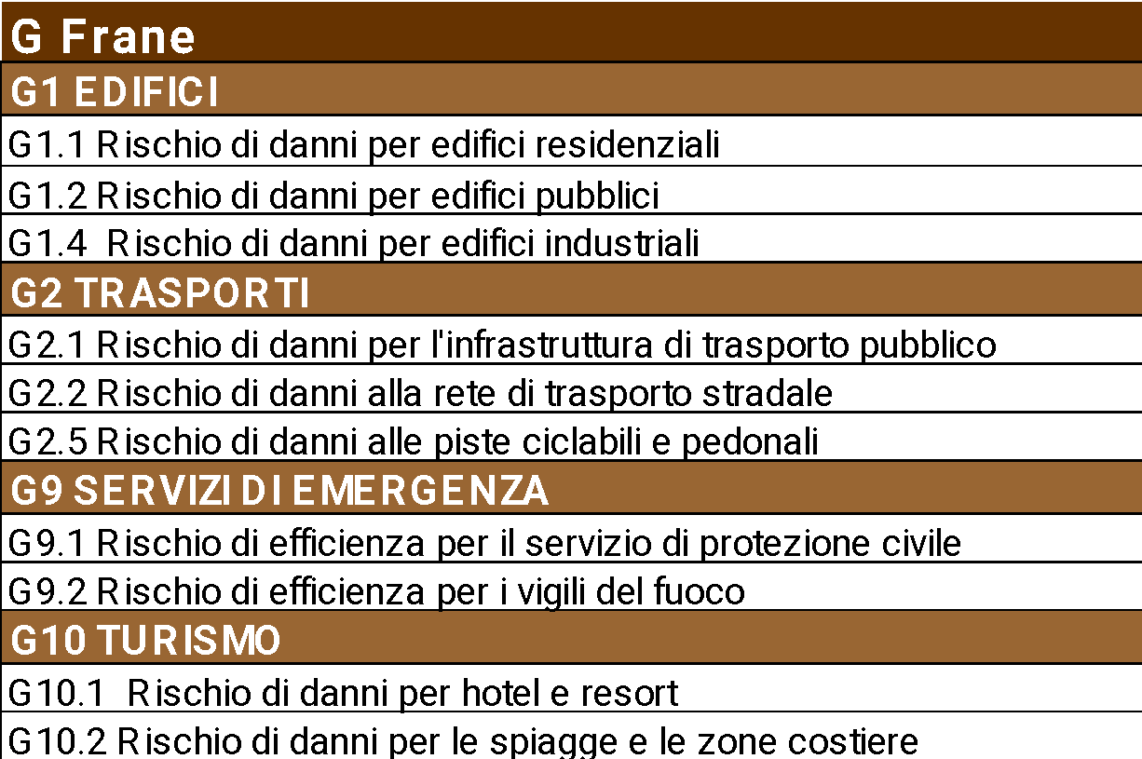
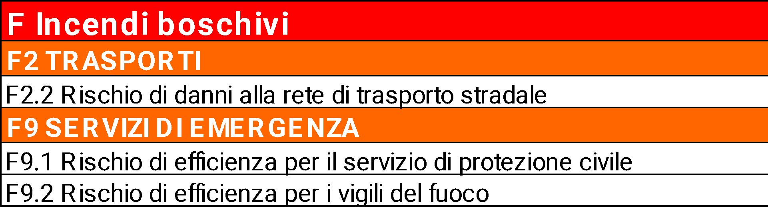
7

Slide 8
Struttura dell’RNTool
Criteri e Indicatori
Ogni categoria di rischio nello strumento RNTool viene valutata attraverso un insieme strutturato di criteri, che sono implementati tramite indicatori. Questi indicatori rappresentano le unità fondamentali per misurare il livello di vulnerabilità, esposizione e pericolo su scala di quartiere.
La versione dell’RNTool per l’Europa centrale include un totale di 1.022 criteri di valutazione, distribuiti come segue:
952 criteri di vulnerabilità ed esposizione (direttamente associati alle categorie di rischio)
70 criteri di pericolo (associati alle Questioni)
Il numero di criteri di vulnerabilità ed esposizione per ciascun Pericolo (Tema) è:
Precipitazioni Intense: 240
Inondazioni: 300
Caldo Estremo: 157
Siccità: 36
Tempeste: 124
Incendi boschivi: 15
Frane: 80
8

Slide 9
Struttura dell’RNTool
Criteri e Indicatori: Esempi
G10 | TURISMO
G10.1 | Rischio di danni per hotel e villaggi turistici
VULNERABILITA’
CodICE | Criterio | Indicatore | Unità
G10.1.1 | Cresta o piede del pendio | Distanza dalla cresta o piede del pendio | Metri (m)
G10.1.2 | Sistemi di drenaggio in sito | Presenza di sistemi di drenaggio nell’area | Litri al secondo(L/s); Condizione (Buona/Discreta/Scarsa)
G10.1.3 | Strutture di contenimento | Presenza di strutture di contenimento o sistemi di stabilizzazione del pendio | (Si/No)
ESPOSIZIONE
G10.1-E1 | Densità di hotel e villaggi turistici | Volume totale costruito di hotel e villaggi turistici diviso per l’estensione dell’area urbana | m³/m²
9

Slide 10
Struttura dell’RNTool
Per ciascun indicatore, l’RNTool fornisce:
3
Valori di riferimento:
-Benchmark 0: condizione ottimale (punteggio normalizzato = 0)
-Benchmark 1: condizione critica (punteggio normalizzato = 1)
1
Descrizione dell’indicatore e della sua unità di misura (se pertinente)
2
Direzione della performance: maggiore è meglio (HiB), minore è meglio (LiB), o qualitativa
4
Metodo di valutazione: una linea guida su come il valore dell’indicatore dovrebbe essere calcolato o determinato
5
Fonti dei dati: indicazioni su dove reperire o come raccogliere i dati richiesti
6
Riferimenti: letteratura scientifica, norme tecniche o fonti istituzionali che convalidano l’indicatore.
Nota: i benchmark sono definiti nell’RNTool, ma sono destinati ad essere adattati ai contesti locali per un utilizzo efficace.
10

Slide 11
Contestualizzazione dell’RNTool
L’RNTool è un quadro di valutazione generico, che fornisce una struttura completa per la valutazione dei rischi climatici su scala di quartiere.
Tuttavia, per diventare uno strumento operativo, l’RNTool deve essere sottoposto a un processo di contestualizzazione. Questo processo trasforma il quadro generico in uno strumento di valutazione operativo.
Il processo di contestualizzazione comprende diversi passaggi chiave, ciascuno dei quali contribuisce ad adattare l’RNTool alle caratteristiche uniche del contesto locale.
Passaggi Chiave:
Selezione dei Temi rilevanti (Pericoli)
Selezione delle Macro-categorie (Settori urbani)
Selezione delle Categorie di rischio
Definizione dei benchmark per i criteri
Assegnazione dei pesi
11

